Slide 1


Slide 2
Introductie
Familiebedrijf (tweede generatie zagerij, opgericht in 1997), gericht op precisie, consistentie en topkwaliteit.
Gespecialiseerd in de productie van hoogwaardig essenhout en eikenhout, evenals klassiek massief en meerlaags parket.
Kernspecialisatie: Quercus robur (zomereik) — bekend als Slavonisch eiken, gewaardeerd om zijn sterkte, structuur en tijdloze uitstraling.
Volledig traceerbare en conforme houtinkoop (EUDR, EUTR, UKTR, Lacey Act) in heel Zuidoost-Europa.
Belangrijkste bron: Morović-bos (Servië) — hoogwaardig, duurzaam beheerd eiken met een lange bosbouwtraditie.
Combinatie van traditioneel vakmanschap met moderne productie, ondersteund door een internationaal productiepartnerschap (Cambodja).

Slide 3
Geschiedenis
1997–2009 | STRELA-periode:
Opstartfase – grootste Servische zagerij voor eiken en essen, gericht op precisie en export in grote volumes
Langdurig contract met Vojvodinašume zorgde voor continue aanvoer van premium Slavonisch eiken (Quercus robur)
Sterke internationale aanwezigheid (EU, Midden-Oosten) + prestigieuze projecten (bijv. Koninklijk Paleis van Azerbeidzjan)
2009–2020 | QUERCUS PARKET-periode:
Strategische verschuiving van volume naar specialisatie en partnerschappen
Uitgegroeid tot betrouwbare leverancier van halffabricaten van eiken voor toonaangevende vloerenfabrikanten (bijv. Tarkett, Bauwerk, Weitzer)
2020–heden | CAMPICO-periode:
Wereldwijde uitbreiding via joint venture in Cambodja – geavanceerde productie van 3-laags eiken vloeren voor de Amerikaanse markt
Integratie van Europese grondstoffenexpertise met internationale productie- en distributienetwerken
Voortdurende ontwikkeling: van grootschalige zagerij naar gespecialiseerde, wereldwijd verbonden eikenproducent — nog steeds familiebedrijf, nu geleid door de tweede generatie

Slide 4
Turnkey Hardhoutverwerkingsfaciliteit
Volledig operationele industriële faciliteit in Servië (sinds 1997), met directe omzetgeneratie.
Locatievoordeel
Directe toegang tot Slavonisch eiken (Quercus robur) (Morović en Spačva-bekken) en snelle verbinding met EU- en wereldmarkten.
Financiële prestaties
~€16,5 miljoen omzet, ~€2 miljoen winst, ca. 100 werknemers, schaalbare industriële infrastructuur.
Infrastructuur
Uitgebreide productiecapaciteit (8.000 m² faciliteiten + 36.000 m² terrein) met hoogwaardige Europese machines.
Zeker grondstoffenaanbod
Langetermijncontract met Vojvodinašume + FSC-gecertificeerd hout (conform EUDR, EUTR, Lacey Act).
Groeipotentieel
Klaar voor uitbreiding naar fineer, toplagen en engineered wood — zonder greenfield-investeringen.
Strategische positionering
Verticaal geïntegreerd platform (inkoop–verwerking–export) met bijna 30 jaar operationele ervaring.

Slide 5
Inkoop, Compliance & Traceerbaarheid
Volledig conforme houtinkoop — eiken (Quercus robur) en essen (Fraxinus excelsior) uitsluitend uit legale bronnen.
Regionale aanvoerbasis: Servië, Kroatië, Bosnië en Herzegovina, Roemenië; belangrijkste bron — Morović-bos.
Langetermijnzekerheid dankzij samenwerking met staatsbosbedrijf (Vojvodinašume) en een geverifieerd leveranciersnetwerk.
Strikte leverancierscontrole: documentatie, kaprechten en voortdurende monitoring (FSC en gelijkwaardige normen).
Volledig traceerbaarheidssysteem — van bos tot eindproduct.
Conformiteit met EUTR, EUDR, UKTR en de Lacey Act — minimaal risico op illegaal hout.
Risicobeperking via leveranciersdiversificatie, voorkeur voor staatsbossen en regelmatige audits.
Duurzaamheidsfocus: verantwoord bosbeheer, ondersteuning van herbebossing en efficiënt gebruik van grondstoffen.

Slide 6
Marktkansen – Europees eiken en hardhout
Sterke wereldwijde vraag naar hoogwaardig eiken en essen in meubel-, interieur- en industriële sectoren.
Beperkte beschikbaarheid van Slavonisch eiken maakt het een premium grondstof.
Zuidoost-Europa als sleutelregio voor hoogwaardige houtwinning.
Toenemende regelgeving (EUDR, ESG) bevoordeelt volledig conforme en traceerbare leveranciers.
Stabiele industriële vraag zorgt voor sterke marktfundamenten.
Gefragmenteerde aanbodzijde creëert kansen voor betrouwbare en schaalbare producenten.

Slide 7
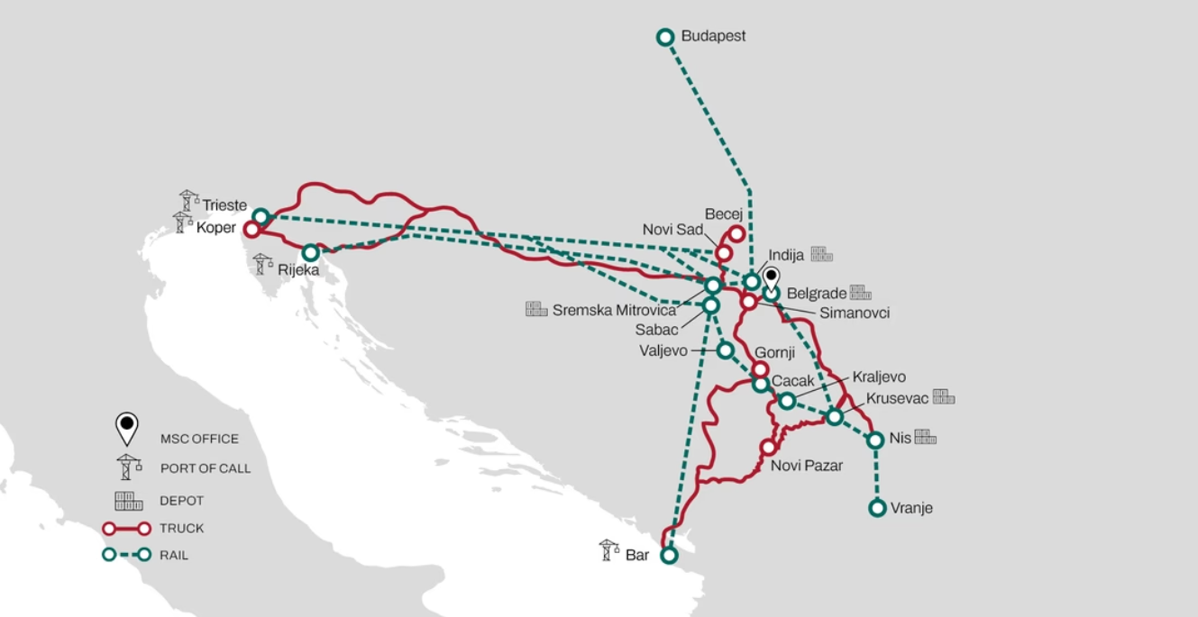
Strategisch knooppunt – toegang tot grondstoffen en export
Gelegen in de regio Srem (Servië), nabij Belgrado — belangrijk logistiek centrum.
35 minuten van de internationale luchthaven van Belgrado.
10 minuten van belangrijke Europese snelwegen (E-70, E-75).
Dicht bij spoor- en douaneterminal (Inđija).
Directe nabijheid van belangrijke grondstofgebieden (Morović en Spačva-bekken).

Slide 8


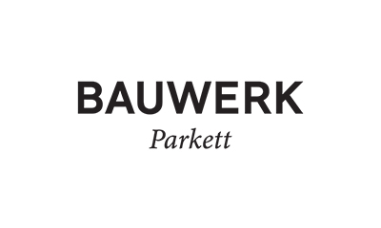



Klantenportfolio en referenties
(Lid van FORDAQ – Bronze niveau)

Slide 9
Contact en bedrijfsgegevens
QUERCUS PARKET – Eenmanszaak
Adres:
Nikole Tesle 137, 22321 Ljukovo, Servië
Contact:
E-mail: quercus.parket@gmail.com
Telefoon: +381 22 58 77 50
Openingstijden:
Maandag – Vrijdag | 07:00 – 15:00
Bedrijfsinformatie:
BTW-nummer (PIB): 106197782
Registratienummer: 61620117
Bankgegevens:
OTP Bank Servië (Novi Sad)
IBAN: RS35 3259 6015 0046 8686 36
SWIFT: OTPVRS22
Locatie:
Zagerij “Strela” – Quercus Parket
FSC-licentie: C214521

Slide 10
Einde – bedankt voor uw aandacht.
Juridische kennisgeving:© QUERCUS PARKET. Alle rechten voorbehouden.Alle informatie in deze presentatie is vertrouwelijk en uitsluitend bedoeld voor de ontvanger.Het is verboden deze te kopiëren, verspreiden of openbaar te maken zonder voorafgaande schriftelijke toestemming van QUERCUS PARKET.

Slide 11
